Slide 1
Tutorial 7-3
SUN YIFEI
sunyf2019@mail.sustc.edu.cn

Slide 2
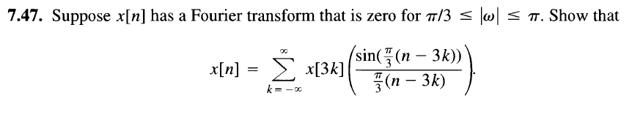
P 7.47

Slide 3
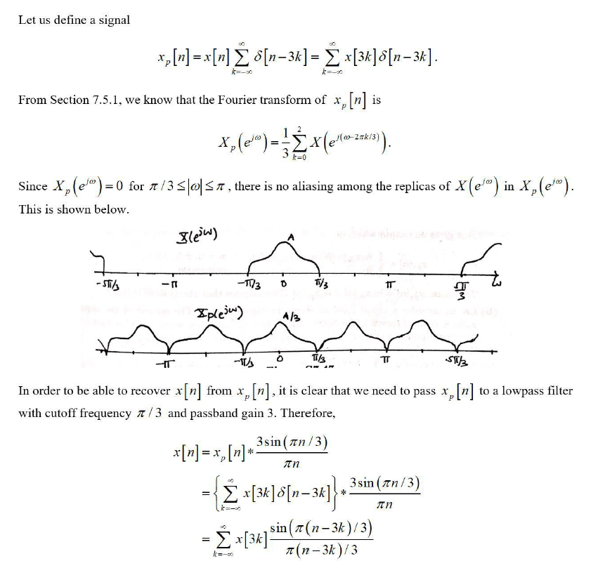



P 7.47

Slide 4
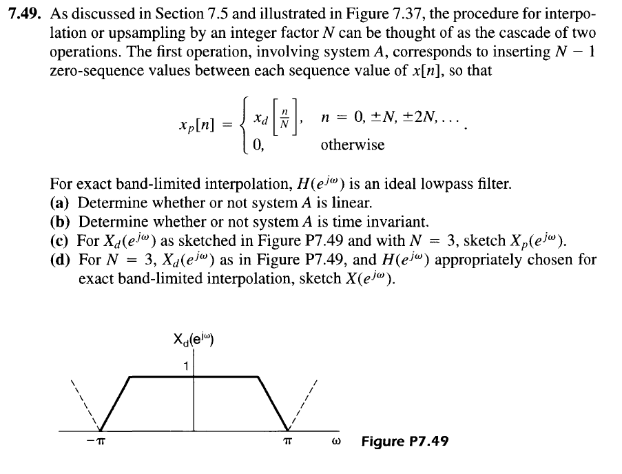
P 7.49

Slide 5
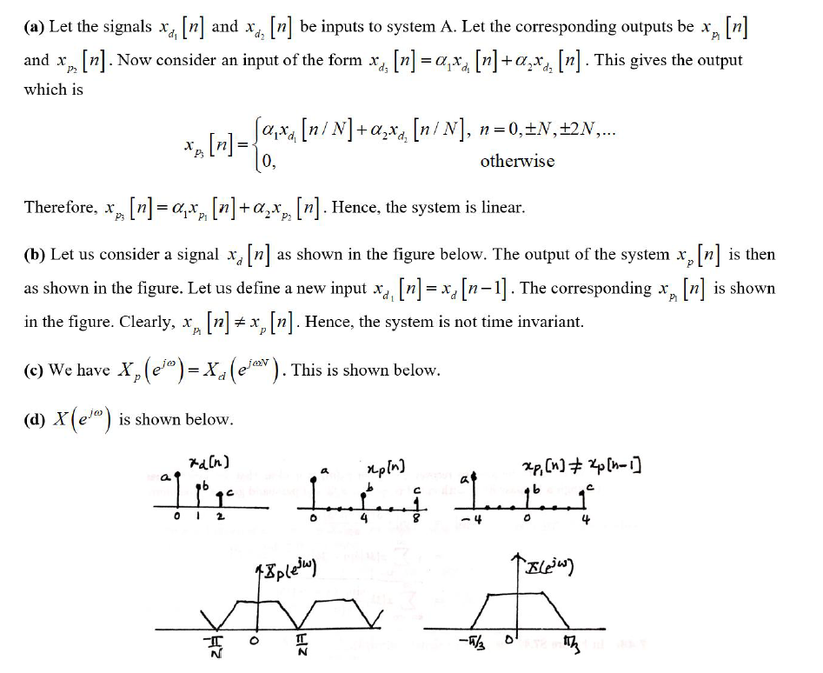
P 7.49
(c) (d)

